Slide 1
取材案内
報道関係各位
2019年5月30日
株式会社ARIGATO-CHAN
世界でもっとも愛される神戸のランドマークを目指して
神戸ポートタワーを活用し神戸のまちの価値向上につながる実験をスタートします
「世界でもっとも愛される神戸のランドマークを目指して」
ワクワクできるアイデアをどんどん発表していきます。お楽しみに!!!
ミナト神戸のシンボルとして親しまれている神戸ポートタワーは、昭和38年（1963年）の開業以来、神戸振興協会が運営してきましたが、平成31年4月1日（月曜）に神戸振興協会が一般財団法人神戸観光局と統合することに伴い、神戸市に移管することになります。
当面は引き続き、神戸振興協会が運営を続けますが、神戸ポートタワーを活用して、神戸のまちの価値向上につながる様々な実験を行います。
神戸ポートタワーを愛する地元クリエイターや企業の方々と一緒に、神戸ポートタワーからまちの新たな魅力を皆様にお届けします。
◆「神戸ポートタワーを活用した神戸のまちの価値向上」基本的な考え方◆
神戸には、神戸ビーフを始め、世界一の酒処・灘五郷、日本で最古のゴルフ場、日本で最初の
コーヒー文化発祥、日本で最初の紅茶文化発祥、日本における豚饅頭発祥、等を積上げたら
タワーを構成出来るほどの、たくさんのFACT（事実）があります。
タワーの塔頂には、【PORT OF KOBE】と標記があります。【PORT OF KOBE】⇒【PR of KOBE】
として、ポートタワーを活用して、恵まれた神戸のFACTを情報発信。まちの価値向上を目指します。
◆実験第１弾 展望３階回転フロアに「SAKE TARU LOUNGE」を６月１日オープン◆
〜 世界初の廻る清酒ラウンジ 〜
展望３階回転フロアに、世界一の酒処 灘五郷 を体感できる、世界初の廻る清酒ラウンジ
「SAKE TARU LOUNGE」をオープン。世界初の日本酒サーバーや地元スイーツとのマリアージュ
など素敵な企画満載です。
SAKE TARU LOUNGE
◆神戸が誇るオリジナルの歴史”灘五郷” ◆
灘五郷は、神戸市・西宮市の沿岸部に栄えた、室町、江戸時代から受け継がれる「日本一の酒どころ」です。
神戸には港町として様々な発祥の歴史や名物があります。
例えば、ジャズ文化、缶コーヒー、洋服、洋菓子、洋家具、クリスマスオーナメント、ゴルフ、豚まん、パーマネント、バレンタインチョコなどたくさんの神戸発祥のものがあります。
これらは港から入ってきた海外からの文化を取り入れたものが多くを占めています。
しかし、日本酒に関しては神戸のオリジナルの文化と歴史の象徴なんです。
六甲山に降り注いだ雨が20年の月日を重ね透水性の良い六甲花崗岩を流れ日本酒に
とても大切な美味しい水となり、酒造りの時期になると、六甲山の向こう側から杜氏と山田錦がやってきます。
この山田錦は兵庫県が誇る日本酒米で、酒米生産量は日本一のシェアです。
最高のお米と最高のお水が出会い杜氏の技で仕込まれた日本酒は六甲おろしで温度管理され完成します。
それを港から江戸に運んでいました。これこそが神戸のオリジナルの文化といえるでしょう。

Slide 2
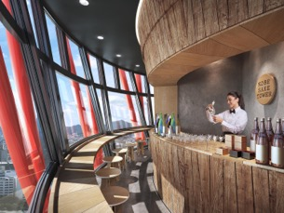
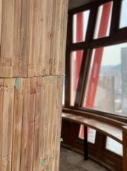
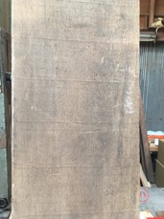
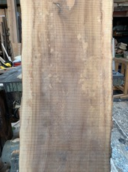
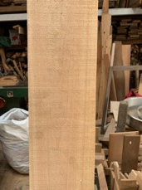
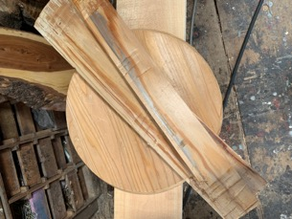
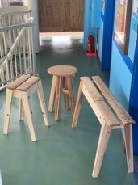
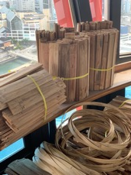
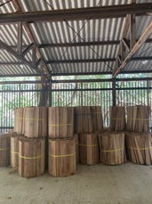
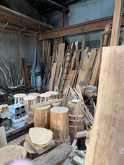
◆SAKE TARU LOUNGEを構成するそれぞれの物語◆
① 世界一の酒処を実感する回転眺望
六甲山系が海に迫る傾斜を活かし、水車での精米技術が発展したコト。酒造りの季節に山の向こうから、酒米となる山田錦と杜氏がやってきたコト。六甲山に降った雨水が長い年月、花崗岩で濾過されて、お酒を造る素晴らしいお水に恵まれたコト。六甲山から吹き降ろしてくる北風の“六甲おろし”が発酵過程の温度管理に適したコト。できたお酒を、海路で江戸に運べる環境に恵まれていたコト。
灘五郷が世界一の酒処になった理由が、回転する展望から実感できます。
② 内装イメージ
2017年よりSake Barrel Projectを開始し酒樽の再利用を積極的に取り組んでいたCOL.architectsの高橋渓氏に店舗デザインを依頼しました。まるで巨大な酒樽が店内にあるようなデザインに仕上がっております。店内にある家具などは、全て神戸に纏わるストーリーで構成されており、それをお客様に感じていただければ神戸がもっと好きになるはずです。
③オリジナル“SAKE TARU ウォール”
酒樽をイメージした壁面は、実際に使用していた酒樽を再活用（UPCYCLE）しています。
この酒樽に使用される杉の木は樹齢100年以上のものを選定し、樽職人が精魂込めてひとつひとつ手作業で熟練の技を施し、まるで工芸品の様な美しい仕上りになります。 お酒に杉の香りづけを終えた酒樽を壁面の材料として再活用（UPCYCLE）しています。
④オリジナル“KOBE WOODS カウンター”
お客様をお迎えするバーカウンターやカウンターテーブルの材料として使用する木材は、神戸市の環境整備で伐採された街路樹、六甲山の間伐材のヒノキや、神戸港で貨物の運搬の際にパレットとして使用されていたものなどをシェアウッズ代表山崎正夫氏の協力のもと有効活用させて頂いています。
⑤オリジナル“SAKE TARU チェア”
お客様にくつろいでいただく椅子は、実際に使用していた酒樽を再活用（UPCYCLE）して作ったオリジナルのSAKE TARU チェアになります。木工の匠”木の工房KAKU”の賀來寿史氏を中心にDIYで制作致しました。
⑥オリジナル“SAKE TAGA シャンデリア”
酒樽を作る工程で細く割った竹を樽の外周に合わせて結いつくる、箍（たが）。
実際に酒樽で使用していたタガを再活用（UPCYCLE）し、お客様をお迎えする入り口のオリジナルシャンデリアを制作しています。
⑦ “ GOD DOOR（神の戸びら） ”
SAKE TARU LOUNGEで、お客様をお迎えする扉は、2016年に解体された 神戸の代表的な銀行建築であった旧三菱銀行神戸支店（ファミリアホール）で使用されていた 重厚感のある扉を再活用（UPCYCLE）しています。
イメージパース
壁面
客席カウンター材
客席カウンター材
BARカウンター材
スツール用樽材
スツール・サンプル
施工用樽材
施工用樽材
シェアウッズ倉庫

Slide 3
◆SAKE TARU LOUNGE Menu◆
アルコール
日本酒
日本一の酒処”灘五郷”の全蔵の日本酒を取り扱います。
ナイトロ ・サケ ・サーバー
日本酒を、窒素ガス（Nitrogen/ナイトロジェン）を充填しながら専用のサーバーから注ぐこれまでにないスタイルの日本
酒です。(世界初となるナイトロ・サケ・サーバーです)
日本酒カクテル
シーズン毎に様々なカクテルをご用意致します。(老舗バーとのコラボレーションも企画中)
ノンアルコール
甘酒シェイク
甘酒のみを使用したシェイクにホワイトパールタピオカをトッピングしています。
甘酒
灘五郷の酒蔵の甘酒をご用意致します。
ミネラルウォーター
ポートタワーの形のボトルに日本の水百選に選ばれた布引の水をご用意致します。
食事
チョコレート
新進気鋭のショコラティエ”JHOICE”の丈池氏がSAKE TARU LOUNGEオリジナルで日本酒との相性抜群のチョコレート
を３種類作って頂きました。
チーズ
チーズとワインのセレクトショップ”ランス”の店主・福田友一さんが厳選したオリジナルのチーズを取り扱います。
甲南漬
灘五郷が誇る名産品、甲南漬を取り扱います。
週替わりのお惣菜
週替わりで神戸の飲食店のお惣菜やおつまみを日本酒だから和食という固定概念にとらわれず様々なジャンルを
セレクトします。
◆オープン日◆
令和元年6月1日（土曜）12:00
◆通常営業時間◆
6月～11月・3月 10:00～21:00(ラストオーダー 20:30) / 12月～2月 10:00～19:00(ラストオーダー 18:30)
◆ 場 所 ◆
神戸ポートタワー展望３階回転フロア
※展望階へはタワー入場料が必要です。
◆ ホームページ ◆
https://saketaru-lounge.storeinfo.jp/

Slide 4
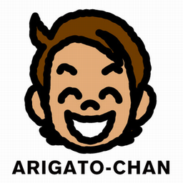
◆神戸ポートタワーの概要◆
昭和38年（1963年）4月に開館した神戸国際港湾博物館（現：中央ビル）の建設と並行して「神戸港を見るための観光タワー」として建築、同11月に開館してから今年で56年を迎え、神戸のランドマークとして全国的に知られています。
設計段階から「世界にも類を見ないユニークなデザイン」で「神戸市民のシンボルとなり、しかも他都市のタワーに負けないもので、できれば世界的な価値があり、しかも美しい神戸の街にマッチしたもの」という厳しい要望のなかで、デザインが考案されました。
その結果、世界初のパイプ構造の建造物で、和楽器の「鼓（つづみ）」を長くしたような外観（双曲面構造）が特徴的になっています。独特の構造と形状から「鉄塔の美女」とも称され、高層建築物のモデルともなっています（第15回日本建築学会作品賞受賞）。
日本で初めてライトアップされたタワーとしても知られています（照明学会照明普及会賞受賞）。国の有形文化財登録。
◆総合プロデューサー「坂野 雅（ばんのまさし）」氏のプロフィール◆
株式会社ARIGATO-CHAN代表取締役社長。
甲南大学経済学部卒業後、広告会社の博報堂を経て、株式会社ARIGATO-CHANを設立。
地域活性化に繋がる各種プロジェクトのディレクションや企画立案等、幅広く携わる。
ポートタワーを象徴とした『NUNOBIKI NO MIZU』を代表作として、ありがとうを切口に、
ライフスタイルや地域の魅力に焦点を当てたプロモーションや、各種プロジェクトや企画立案等、
幅広く携わる。
『街そうじ』をプロジェクトにした全国で活動する『green bird神戸チーム』のリーダーも務める。
※4/15 に弊社プロデュースのCulture Hotel「hotel it」がOpenしました。 https://hotelit.jp/
・（2015）Kobe art marche
・（2016）神戸べっぴんスタイル
・（2016～）ポートタワーを活用した“KOBE SAKE TOWER”開催
・（2017～）KOBE TEA FESTIVAL
・（2017）世界一のクリスマスツリーPROJECT
・（2019）Culture hotel「hotel it.」OPEN
・（2019）SAKE TARU LOUNGE
http://arigato-chan.com/
https://kobecco.hpg.co.jp/29314/
＜報道関係者様からのお問い合わせ先＞
世界初の廻る清酒ラウンジ
神戸ポートタワー展望３階回転フロア「SAKE TARU LOUNGE」PR事務局 株式会社ARIGATO-CHAN
永田 (080-4262-1535) /tepy.nagata@gmail.com
TEL:078-321-2650 FAX:078-321-2651

